Slide 1
Clases Música 8° Año Básico
Prof. Claudia Coñuecar

Slide 2
Cualidades del Sonido
Altura: Es la cualidad que indica si un sonido es grave o agudo.
Duración: Es el período de tiempo (corto o largo, da igual) que permanece la vibración de un sonido sin ser interrumpida.
Intensidad: También el volumen es la sensación de cuán fuerte o débil es una onda de sonido en un lugar determinado.
Timbre: Es la característica distintiva de un sonido determinado que nos permite diferenciarlo de cualquier otro, la guitarra diferenciarla del piano

Slide 3
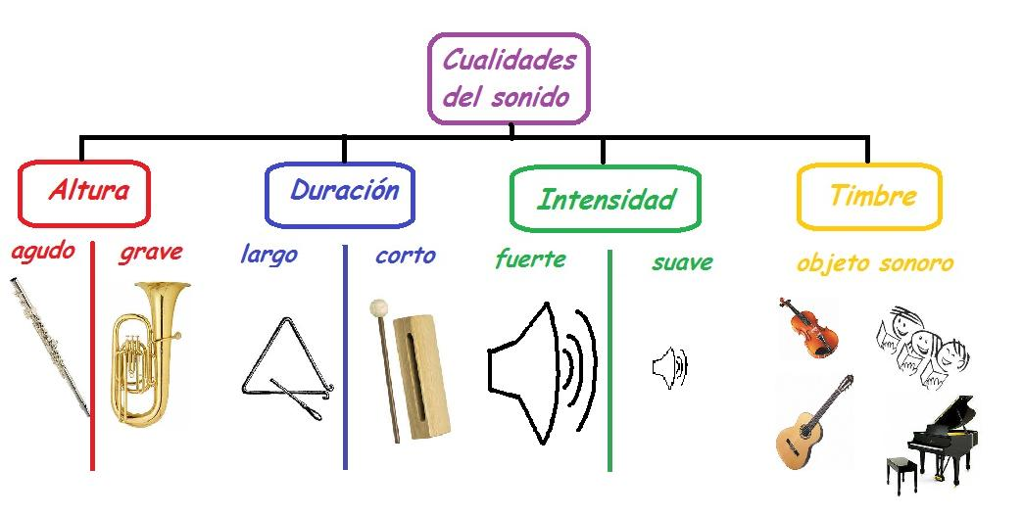

Slide 4
Cualidad del Sonido: Altura

Slide 5
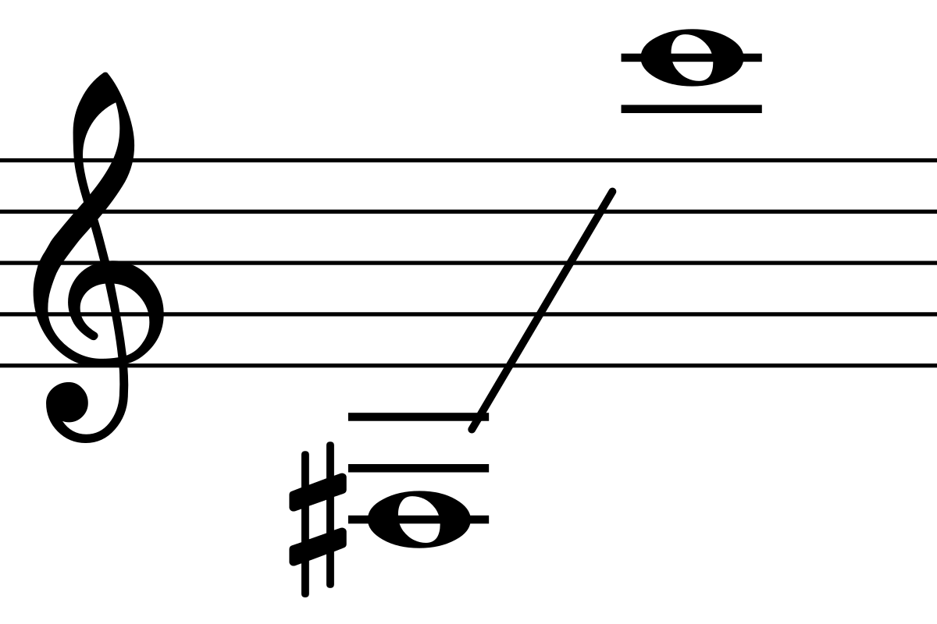
Notas Musicales agudas y graves

Slide 6
Sonidos Graves y Agudos
Despliega el Video y podrás escuchar sonidos graves y agudos

Slide 7
Notas Graves
Notas Agudas
Notas intermedias

Slide 8
Clasifica las notas musicales:
Notas musicales | Graves | Agudas
Mi
Sol
Fa
Re
Mi”
Do
Do”
Re”
Sol”

Slide 9
Información
PLAZO DE ENTREGA:
JUEVES 07 DE MAYO
Indicar Nombre y curso
CORREO: cconuecar@emmanuel.cl
Whatsapp: +56978961502

